Slide 1

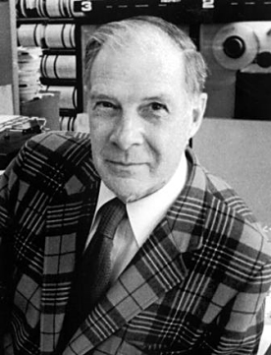

你和
你的研究
读书笔记
You and Your Research
《做大事，成大业》经典演讲
Richard Hamming
演讲人：理查德·海明
PPT制作： 曾天Tim

Slide 2
理查德·海明
（1915—1998）
Hamming是二十世纪计算机领域最伟大的科学家之一，1968年他获得了图灵奖。其发明的“海明码”，现在仍是每个计算机专业学生的必修内容。
本次分享的演讲，是Hamming在1986年为贝尔通讯研究中心的200多位年轻的科学家所做。是一场智者与智者的交流，饱含智慧。
Notes:
图灵奖是计算机领域最负盛名，最崇高的奖项。

Slide 3
为什么这篇演讲重要？
所讲的内容也适用于其他很多领域
杰出的工作在很多不同的领域里都具有相同的特点
了解自己与那些正在做事和已经成事的人之间的差别
“1943年，我负责运行计算机有关方面的研究，我见过很多伟大的人，当时我无非就是个‘跑龙套’的，尽管身体上与他们无异，但是我又确实与他们存在这区别。”
做大事，成大业
我们每个人只有一次生命，应该承认，我们都是想完成一些大事的。

Slide 4
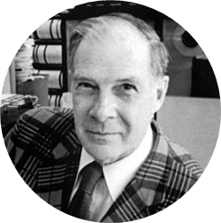
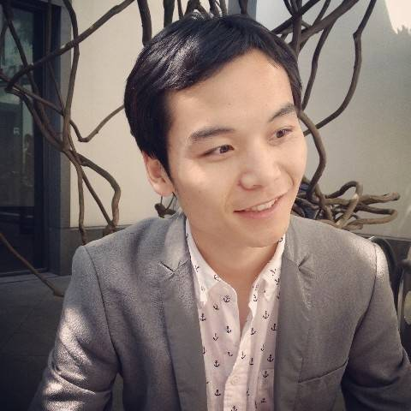
运气只光顾有准备之士
你去做的那件特定的事是偶然，但是，你总归要做某事却不是。
“你不能从现在这个点上，连出通向未来的那一条线。只有当你回头看时，才会发现那些过去的点其实已经画出了那条线。所以，要相信每一个点迟早都会连接到一起。”
积极的去准备，去尝试。你是通过行动了解了自己，画出了“那条线”，最终走向你总归要去的地方。
有些能力你总归是要锻炼的。此刻就是修行时。
微感悟

Slide 5
重要品质之一就是勇气
一旦你鼓起了自己的勇气并相信自己能解决重要的问题，那么你就行。如果你觉得你不行，几乎肯定你就不会去做。
勇气让人成为一个可靠的人。
每一项伟大的发现或者伟大的事业无不是对当时正常秩序的巨大颠覆，这需要巨大的勇气。想想哥白尼的”日心说“，爱因斯坦的”量子力学“和”相对论“，乔布斯的iPhone等。
“那些疯狂到以为自己能够改变世界的人，最终改变了世界。”
微感悟

Slide 6
困难和机遇常在一念之转
成功的科学家改变视角，一个瑕疵也能变成了一块美玉。
那些看起来像缺陷的东西，通过换位思考，常常变成你可能拥有的最有价值的财富。
许多科学家每当不能解决一个难题时，他们终究转而去研究为什么“不能”的问题。他们然后反过来看问题：“本来嘛，这才是问题所在。” 于是，就有了一个重要的结果。比如相对论的发现。
挑出思维的框框。iPhone如何颠覆Nokia？
微感悟

Slide 7
伟大的科学家都有惊人的驱动力
你知道得越多，就学得越多；你学得越多，就做得越多；你做得越多，机会就越多。
“我本不愿在我太太面前说，但我得承认，我有时忽视了她。我得钻研。如果你一心想做成某件事，有时你不得不对另一些事视而不见。对此毫无疑问。”
人类苦恼的根源在于付出的太少，而想要得到的太多。
微感悟

Slide 8
想得到一流的成果需要投入感情
大多数大科学家们完全将他们自己融入课题之中，而不能完全投入的人鲜有做出杰出的、一流的成果的。
每一个研究了创造力的人都会认为“创造力从你的潜意识而来”。不知怎的，突然之间，灵光乍现（there it is!），说来就来。
你的梦也来自你的潜意识。并且你也意识到，在相当程度上你的梦是你白天的再现。如果你深深地痴迷并投入到一个问题中去，日复一日，你的潜意识除了除了干这活也不会干别的。
Stay hungry .
微感悟

Slide 9
与环境保持和谐
好工匠不怨家伙式—— 一个有用之才与其工作的问题相处融洽，无论他得到什么，并且尽力而为争取最好的解决结果。
你如何穿过拥挤的街道？你能否在石头上睡觉？
如果你选择某些方面坚持自负，“我要按我的法子做这个”，你在你整个的职业是生涯中付出一定的代价。这样，在你的一生中，累积起来就会形成巨大量的不必要的麻烦。
微感悟

Slide 10
学会利用系统来工作
“如果你用现在的方法，单枪匹马地干，你就只能原地踏步，不会有长进了。如果你能学会利用整个系统来工作，你就能走得更远。你需要整个系统的支持。”
一个人也许可以很强，是别人一倍两倍三倍的力量，但是当你融入一个团队，大家同心协力，齐头并进，就可以是别人十倍八倍的力量。
你就能从一个强人变成超人。
微感悟

Slide 11
学会推销
一共有三件事你得去推销。你必须学会写好写清楚以便人们愿意看；你必须学会发表相当正式的发言；你还必须学会作非正式的谈话。
不要有“后排心态”；去为自己的机会谈判。
你得学会“贩卖”，为什么你会读一些文章而不读另外的文章？为什么你会搭讪一些人而忽略另外的人？为什么你会加入一个社团而不是别的社团？
微感悟

Slide 12

读后心得
那些本已胜券在握的科学家最后未能成功的原因是：
他们没做重要的问题；他们没能投入感情；他们不去试着把困难的事情转化成一些容易解决，但却仍然重要的问题。还有，他们老是给自己各种借口解释为什么没做成。他们老是归结为运气使然。
“我已经告诉你事情有多容易，更者我已经告诉你如何去改进。所以，动手吧，你们就会成为伟大的科学家。”
坚定
勇气
转换
思维
做好
准备
强大
动力
成就
依靠
系统
注入
感情
学会
推销

Slide 13
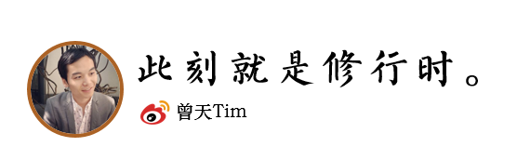

Explore Our Stories
《你和你的研究》
You and your research

Slide 14
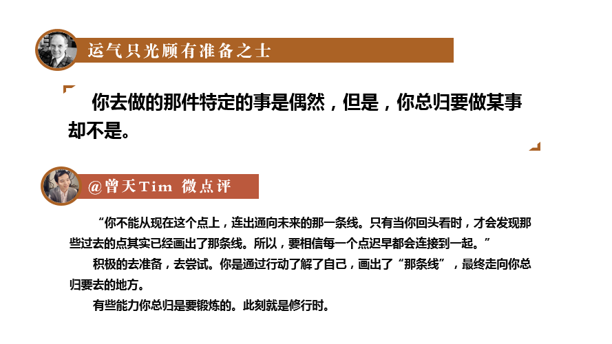
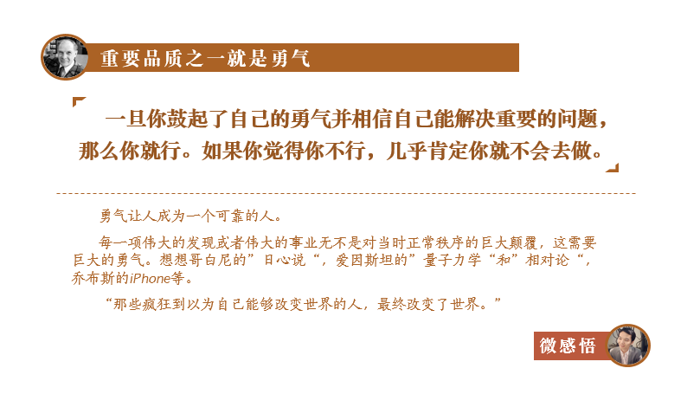
非常感谢 @秋叶 老师的反复耐心指导！
修改前
修改后

Slide 15
你也想免费得到出版社赠书做PPT读书笔记？
1
2
3
4
购买99元
网易云课堂
PPT在线课程
购买后去微博私信@秋叶
要福利QQ群号
新浪微博晒作业被老师肯定奖励内部选书
出版社寄书到后约@时间卡片 晒读书PPT
友情提示：马上就去新浪微博
1、关注@时间卡片 ，可以看到其它学员读书PPT制作约定
2、关注@读书笔记PPT，可以看到其它学员已经提交的读书PPT
3、搜#和秋叶一起学PPT#标签，可以看到其它学员已经提交的作业PPT
4、国内主流出版社都已经和@秋叶 老师合作，有本事，不花钱好书随时让你选！

Slide 16


#和秋叶一起学PPT#
学员寒假读书笔记104号
你也想做？请马上@时间卡片 约定
我们免费指导你做出好读书笔记PPT！
和 秋叶 一起学PPT
搜
网易云课堂
秋叶
网易云课堂最受欢迎的付费职场课

